Slide 1

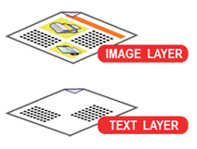

SEARCHABLE

